Slide 1
Реализация инновационного проекта дополнительного образования «Школа агробизнес – образования имени М.Г.Лобытова»
Мурзаева Наталия Владимировна директор МБОУ ВМР «Огарковская средняя школа имени М.Г. Лобытова»
Вологодская область, Вологодский район п.Огарково
2020

Slide 2
Цель проекта:
В контексте интеграции ресурсов негосударственного аграрного сектора, местного сообщества и сетевого взаимодействия образовательных организаций создана федеральная инновационная площадка «Школа агробизнес-образования имени М.Г. Лобытова», которая направлена на формирование у подрастающего поколения агрокомпетентности, развитие инновационного мышления и бизнес-подхода к сельскохозяйственному производству (приказ Министерства просвещения Российской Федерации от 18 декабря 2018 года № 318 «О федеральных инновационных площадках»)

Slide 3
В рамках реализации инновационного проекта заключены соглашения
- ФГБОУ ВО «Вологодская государственная молочно-хозяйственная академия имени Н.В.Верещагина»
ФГБОУ ВО «Вологодский государственный университет»
- ФГБУН «Вологодский научный центр Российской академии наук»
БПОУ ВО «Вологодский аграрно-экономический колледж»
БПОУ ВО «Вологодский технический колледж», Кубенский филиал
-АОУ ДО ВО «Региональный центр дополнительного образования детей»
- Предприятия - партеры агропромышленного комплекса Вологодского муниципального района

Slide 4
- Дополнительная общеобразовательная общеразвивающая программа естественнонаучной направленности «Школа агробизнес-образования имени М.Г. Лобытова»
- Общеобразовательные общеразвивающие программы дополнительного образования: «Экономика малого предприятия», «Введение в агробизнес»,
«Основы агробизнес образования»
- Программы курсов внеурочной деятельности
«Агрофизика», «Агрохимия»
- Программа элективного курса «В мире экономики»
программы школы:

Slide 5
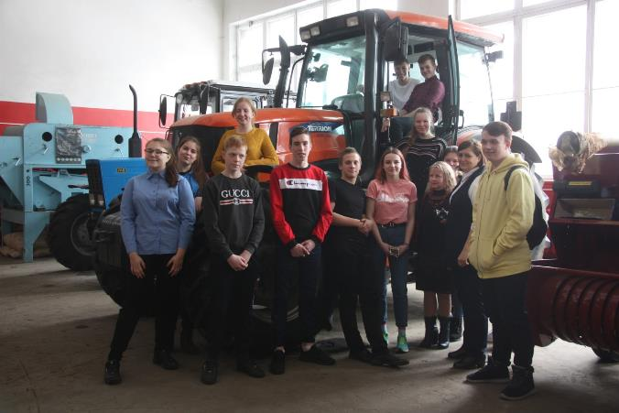
ФГБОУ ВО «Вологодская государственная молочно-хозяйственная академия имени
Н.В. Верещагина» экскурсия на инженерный факультет

Slide 6
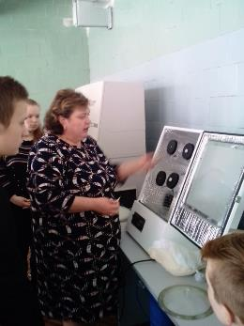
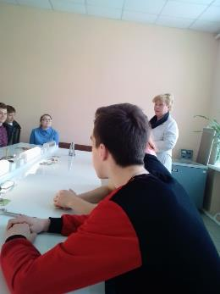
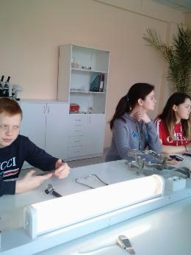
экскурсия на факультет ветеринарной медицины и биотехнологии
ФГБОУ ВО «Вологодская государственная молочно-хозяйственная академия имени Н.В. Верещагина»

Slide 7
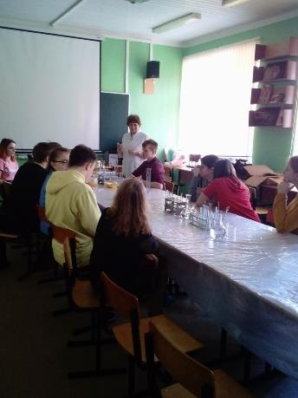
занятия на кафедре эпизоотологии и микробиологии факультета ветеринарной медицины и биотехнологии
ФГБОУ ВО «Вологодская государственная молочно-хозяйственная академия имени Н.В. Верещагина»
Занятие по ветеринарно – санитарной экспертизе ведет
Шестакова Светлана Викторовна, кандидат ветеринарных наук, доцент, заведующая кафедрой эпизоотологии и микробиологии

Slide 8
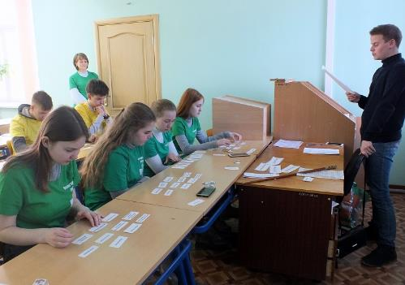
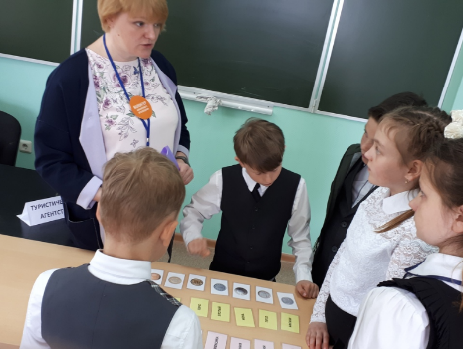
Занятия на экономическом факультете Вологодской ГМХА
по экономике по теме «Рынок труда и безработица» для десятиклассников Огарковской средней школы
ведут занятия старший преподаватель кафедры экономики менеджмента Наталья Фатеева
Итоговое занятие кружка
«Юный финансист» для обучающихся 4 класса
на экономическом факультете Вологодской ГМХА

Slide 9
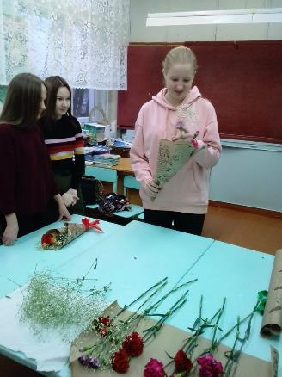
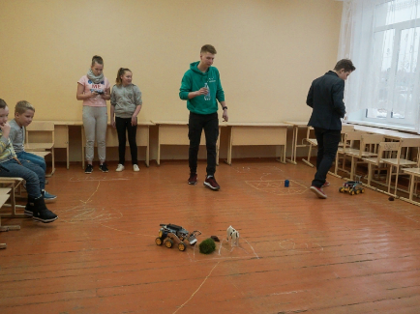
Профориентационная программа отряда Морозного десанта «Буревестник» Вологодской ГМХА

Slide 10


Участие в общероссийской образовательной акции «Всероссийский экономический диктант» на тему «Сильная экономика – процветающая Россия» 9 октября 2019 года. Вологодская ГМХА впервые приняла участие в акции. На площадке вуза проверить свои знания решили 172 участника. Это как студенты, преподаватели и сотрудники академии, так и учителя и ученики 9-11 классов. 20 обучающихся МБОУ ВМР "Огарковская средняя школа имени М.Г. Лобытова" под руководством учителя нашей школы Волкова Ивана Алексеевича, приняли участие в акции.

Slide 11
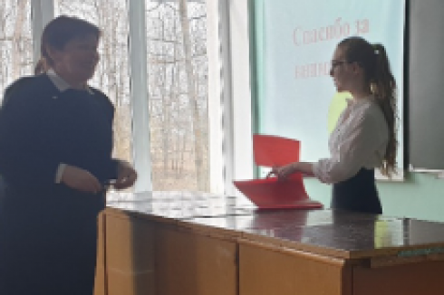
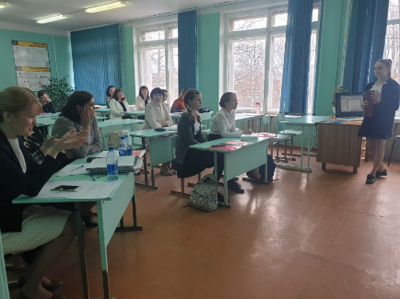
ЕЖЕГОДНАЯ РАЙОННАЯ
НАУЧНО –ПРАКТИЧЕСКАЯ КОНФЕРЕНЦИЯ
«ПРОБЛЕМЫ СОВРЕМЕННОГО МИРА»
СОВМЕСТНО С ФГБОУ ВО ВОГУ
под руководством Ястреб Натальи Андреевны, доктора философских наук, доцента, зав. кафедрой философии

Slide 12
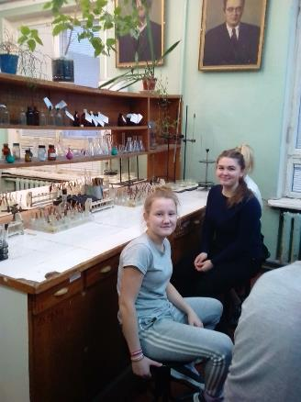
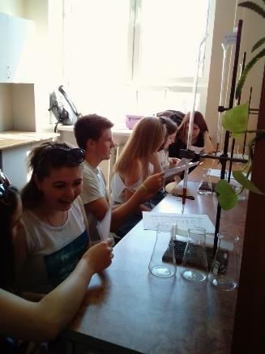
Занятия на кафедре химии Вологодского государственного университета проводит
Воропай Людмила Михайловна, кандидат химических наук

Slide 13
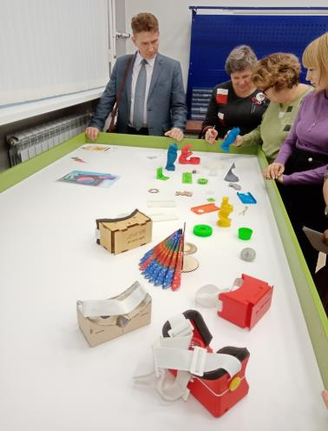
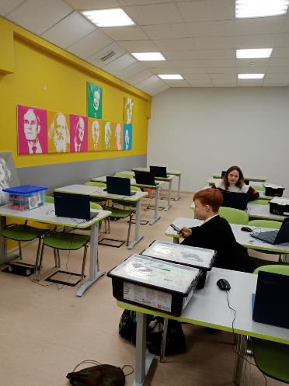
«Дом научной коллаборации имени С.В. Ильюшина» ФГБОУ ВО «ВоГУ»

Slide 14
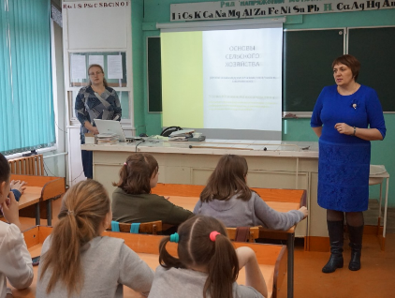
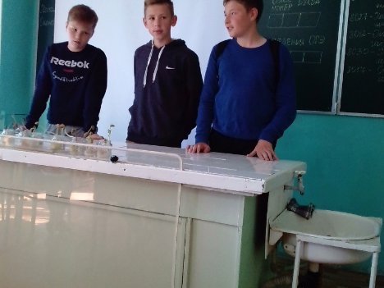
АОУ ДО ВО
«Региональный центр дополнительного
образования детей»
Курс «Основы сельского хозяйства»
ведут занятие
Елена Владимировна Шаталова
Ксения Александровна Усова
Защита проектов обучающимися 6-7 классов на итогом занятии по курсу «Основы сельского хозяйства» (май 2019 год)

Slide 15
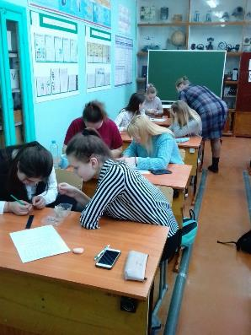
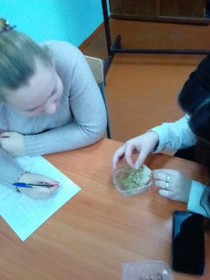
Курс «Обработка результатов полевых опытов»
АОУ ДО ВО «Региональный центр дополнительного
образования детей»
ведет занятие Ксения Александровна Усова,
кандидат сельскохозяйственных наук
для обучающихся 9,10 классов (ноябрь – декабрь 2019 год)

Slide 16
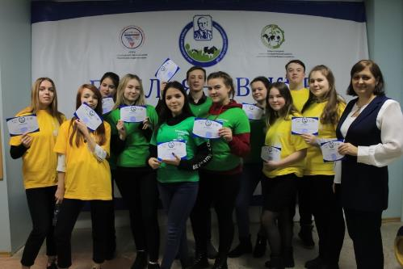
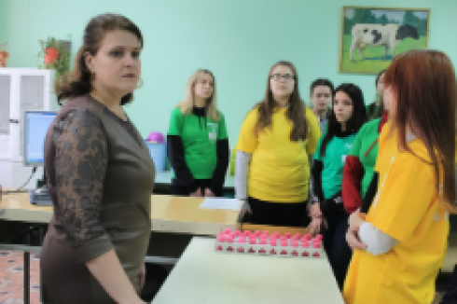
Участие в III Емельяновских чтениях научно-практическая конференция «Аграрная наука на современном этапе: состояние, проблемы, перспективы»
ФГБУН ВолНЦ РАН
Экскурсия в лаборатории
ФГБУН ВолНЦ РАН

Slide 17

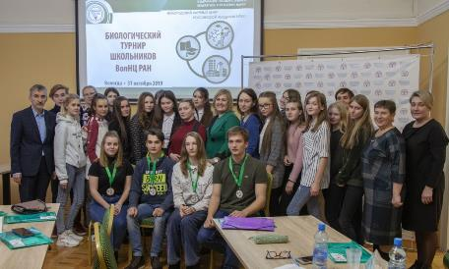
Первый биологический турнир школьников Вологодской области проведенный ФГБУН ВолНЦ РАН

Slide 18
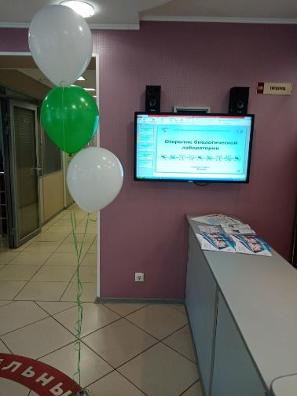
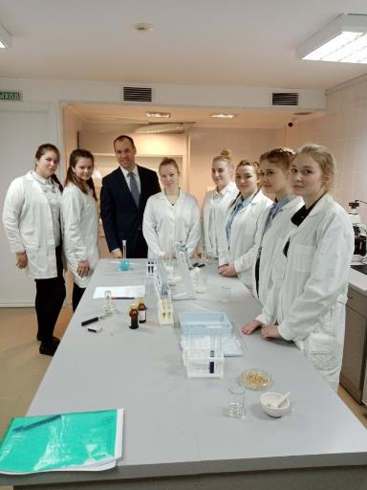
Открытие лаборатории биоэкономики
ФГБУН ВолНЦ РАН

Slide 19
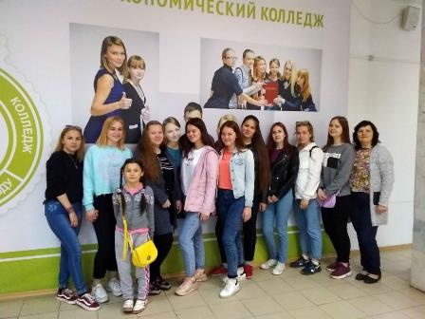
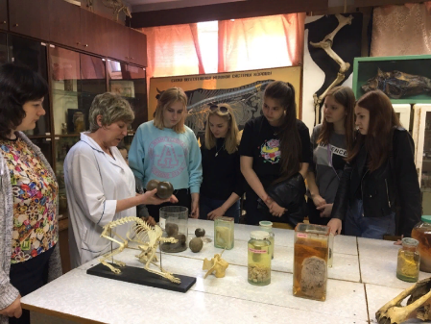
БПОУ ВО
«Вологодский аграрно-экономический колледж»

Slide 20
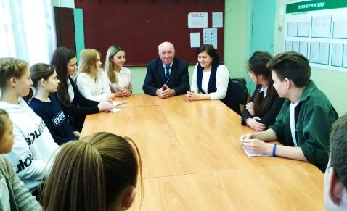
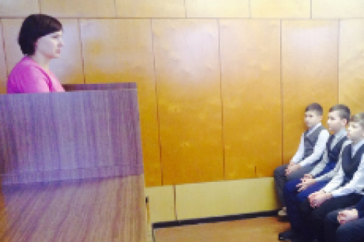
АО «Племзавод Родина»
Круглый стол
«Сто вопросов руководителю»
с генеральным директором
АО «Племзавод Родина»
Шиловским
Геннадием Константиновичем
«Беседа с профессионалом» Главный зоотехник АО «Племзавод родина»
Благова И.И.

Slide 21
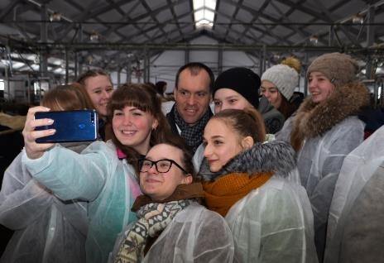
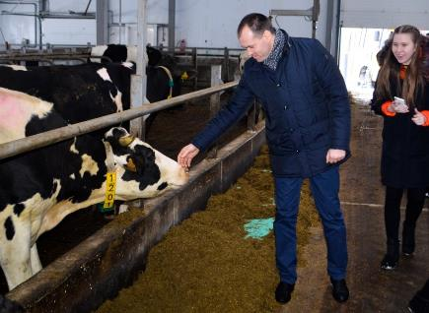
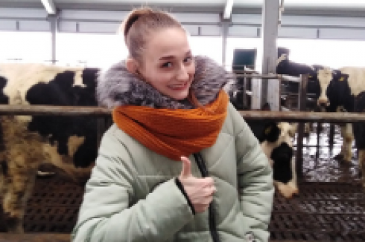
мероприятия
Экскурсия на новую роботизированную ферму вместе с Главой Вологодского района
С.Г. Жестянниковым и генеральным директором
АО «Племзавод родина»
г.к. Шиловским

Slide 22
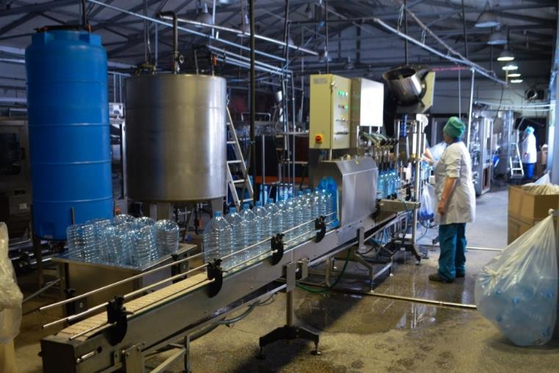
Экскурсия в цех минеральной воды ооо «Торговый дом родина плюс»

Slide 23
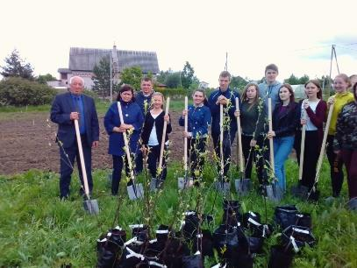
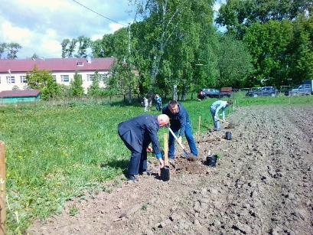
АГРОЛАГЕРЬ
«МАЛАЯ СЕЛЬСКОХОЗЯЙСТВЕННАЯ АКАДЕМИЯ»
ПОСАДКА ФРУКТОВОГО САДА СОВМЕСТНО С РАБОТНИКАМИ АО «ПЛЕМЗАВОД РОДИНА»

Slide 24
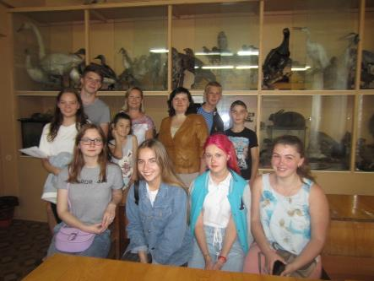
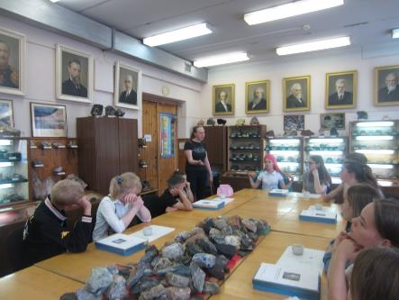
АГРОЛАГЕРЬ
«МАЛАЯ СЕЛЬСКОХОЗЯЙСТВЕННАЯ АКАДЕМИЯ»
Экскурсия на естественно - географический факультет в Вологодский государственный университет

Slide 25
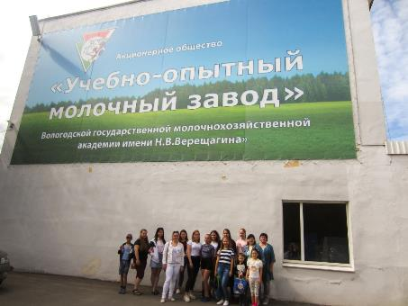
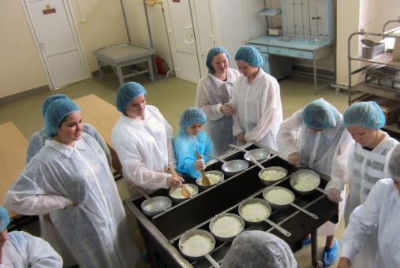
Экскурсия на АО «Учебно – опытный молочный завод»
Вологодской государственной молочнохозяйственной академии имени Н.В. Верещагина
Профессиональная проба по сыроварению

Slide 26
Социальные эффекты от сетевого взаимодействия
для детей и родителей:
- формирование современных профессиональных и общекультурных компетенций;
- профориентация ребенка;
подготовка к поступлению в вуз в части формирования навыков, необходимых для обучения в высшей школе.
для организаций реального сектора экономики:
- подготовка будущих абитуриентов по профессиональным квалификациям потенциально интересным для предприятия;
- подбор кандидатов для целевой подготовки профессиональных кадров для нужд предприятия;
создание и реализация образовательных модулей в рамках опережающей кадровой политики предприятий.
для образовательных организаций высшего образования:
- выявление, подготовка и мотивация лучших учеников для получения высшего образования;
- сближение получаемых знаний, навыков и компетенций с требованиями будущей образовательной программой высшего образования;
- обеспечение условий для прохождения студентами старших курсов, аспирантам, молодым специалистам и ученым педагогической практики и отработки профессиональных навыков в работе с детьми.

Slide 27

Спасибо за внимание!

